Slide 1
Profesora: Carol ORTEGA ALGARRA Pontificia universidad javeriana Departamento de Ciencias contables.
IMPACTO Y CONSECUENCIAS DE LOS FACTORES CULTURALES SOBRE LOS SISTEMAS CONTABLES
UNA VISIÓN INTERNACIONAL
Marzo 08-2011
Ciclo de Conferencias: AUDÍRE

Slide 2
Discutir los factores claves que influencian los estándares y prácticas contables internacionalmente, y como estos factores impactan la armonización de los estándares y prácticas contables alrededor del mundo. Factores claves: - Clasificación internacional de los sistemas de contabilidad y reportes - Características culturales y su implicación dentro de los sistemas contables
OBJETIVO
Profesora: Carol Ortega Algarra.

Slide 3
1. Identificar la clasificación de los sistemas internacionales de contabilidad. 2. Examinar los factores culturales y su influencia dentro de los sistemas contables. 3. Identificar los principios contables que influencian las prácticas contables a nivel mundial. 4. Relacionar los valores culturales y los principios contables, analizar como su interacción permite clasificar los estándares y prácticas contables mundialmente (SIC).
AGENDA
Profesora: Carol Ortega Algarra.

Slide 4
De donde surge: Investigaciones (60´s)
1. Identificar la clasificación de los sistemas internacionales de contabilidad.
Patrones sistemáticos del comportamiento contable aplicables a específicos grupos de países.
Existencia
Permiten
Identificar y clasificar los sistemas de contabilidad internacionales.
Ayudar a
Describir, analizar y predecir el desarrollo de los sistemas contables alrededor del mundo
Profesora: Carol Ortega Algarra.

Slide 5
1. Identificar la clasificación de los sistemas internacionales de contabilidad.
Describir y comparar los sistemas contables internacionales
Propósito:
Con el fin de
Generar un mejor entendimiento de la realidad y de la complejidad de las prácticas contables.
Profesora: Carol Ortega Algarra.

Slide 6
1. Identificar la clasificación de los sistemas internacionales de contabilidad.
1. En qué medida los SC en el mundo son similares o diferentes entre ellos mismos.
Con Respecto a:
2. El patrón de desarrollo individual de cada SC (para cada país) con respecto a los demás sistemas y su potencial cambio hacia practicas y estándares internacionales.
Entendimiento
3. Las razones del porque algunos sistemas contables tienen una influencia dominante mientras que otros no.
Profesora: Carol Ortega Algarra.

Slide 7
1. Identificar la clasificación de los sistemas internacionales de contabilidad.
Autoridades encargadas del tema en cada país a evaluar las perspectivas y los problemas que conlleva una armonización internacional.
Debería ayudar
La clasificación internacional SC
Autoridades a nivel nacional tendrán más claridad al predecir problemas y proponer soluciones dado al conocimiento y a la experiencia de países con similares patrones de desarrollo.
Profesora: Carol Ortega Algarra.

Slide 8
1. Identificar la clasificación de los sistemas internacionales de contabilidad.
Deductivo o de juicio
Aplicación - Aceptación mundial.
Enfoques:
La clasificación internacional SC
Inductivo empírico.
Profesora: Carol Ortega Algarra.

Slide 9
1. Identificar la clasificación de los sistemas internacionales de contabilidad.
Deductivo o de juicio Mueller (1967):
Enfoque Macro-económico
Enfoque Micro-económico
Enfoque de la disciplina independiente
Enfoque de uniformidad contable
Profesora: Carol Ortega Algarra.

Slide 10
1. Identificar la clasificación de los sistemas internacionales de contabilidad.
Enfoque Macro-económico
prácticas contables están correlacionadas estrechamente con las políticas económicas nacionales.
ingresos contables son usualmente ajustados para promover la estabilidad económica
la depreciación es ajustada para estimular crecimiento
reservas especiales para promover la inversión
contabilidad de responsabilidad social son el fin de seguir propósitos macroeconómicos.
Países: Suecia, Francia, Alemania.
Profesora: Carol Ortega Algarra.

Slide 11
1. Identificar la clasificación de los sistemas internacionales de contabilidad.
2. Enfoque Micro-económico
La contabilidad es vista como una rama de la teoría económica de negocios (L, K , product market)
La orientación fundamental es hacia las entidades individuales
Conceptos contables son derivados de un análisis económico
Concepto de mantenimiento del capital en términos reales del capital monetario invertido en la corporación. (precio en relación con un indicador de precios agregados, i )
Países: Países Bajos / Netherlands.
Profesora: Carol Ortega Algarra.

Slide 12
1. Identificar la clasificación de los sistemas internacionales de contabilidad.
3. Enfoque de la disciplina independiente
La contabilidad es vista como una función de servicio derivada de prácticas de negocio.
Pragmático y de juicio (criterio).
La Contabilidad debe ser capaz de desarrollar su propio marco conceptual.
Las revelaciones deben darse en forma total y deben ir en concordancia con los principios de contabilidad generalmente aceptados
Países: USA y UK
Profesora: Carol Ortega Algarra.

Slide 13
1. Identificar la clasificación de los sistemas internacionales de contabilidad.
4. Enfoque de uniformidad contable
La contabilidad es vista como un medio eficaz de administración y control.
Revelación y presentación uniforme con el fin de generar información contable que permita ejercer control sobre todas las clases de industrias y usuarios
Se relaciona con los países en donde existe una fuerte intervención del gobierno dentro de la economía
Países: : Francia, Alemania, Suiza
Profesora: Carol Ortega Algarra.

Slide 14
1. Identificar la clasificación de los sistemas internacionales de contabilidad.
Enfoque deductivo o de juicio (Muller 1967)
Macro-económico
Enfoques:
Nobes (1983-98)
Micro-económico
Clasificación de aceptación mundial, ya que se probó en más de 50 países (capitalistas y comunistas) en donde dicha clasificación fue claramente soportada por las prácticas de medición contable y revelaciones.
Profesora: Carol Ortega Algarra.

Slide 15
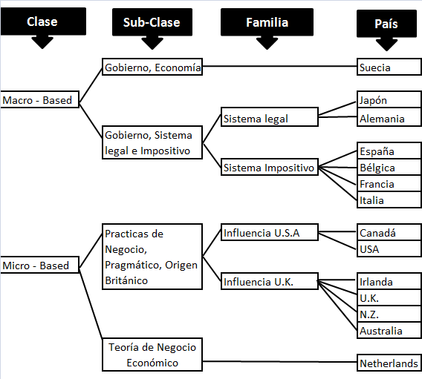
Nobes (1998).
Profesora: Carol Ortega Algarra.

Slide 16
1. Identificar la clasificación de los sistemas internacionales de contabilidad.
Enfoque deductivo o de juicio (Muller 1967) –Nobes (1998)
1. Reconoce la influencia de sistemas como el legal, el político y el económico como sistemas relevantes dentro del desarrollo de los sistemas contables.
2. No hace ningún reconocimiento de los factores culturales dentro de su clasificación.
Profesora: Carol Ortega Algarra.

Slide 17
2. Examinar los factores culturales y su influencia dentro de los sistemas contables
Marco conceptual metodológico en donde incorporaron la cultura con el fin de analizar los cambios en la regulación de los SC y los reportes financieros a nivel de país
Proponen
Harrison, McKinnon, Hofstede y Gray (1986- 2005)
La efectividad de este marco conceptual ha sido demostrada gracias a la implementación exitosa del mismo cuando se analizó el sistema contable Japonés.
Profesora: Carol Ortega Algarra.

Slide 18
2. Examinar los factores culturales y su influencia dentro de los sistemas contables.
Establecer cinco dimensiones culturales que afectan directamente los sistemas de contabilidad en el mundo
Logran
Harrison, McKinnon, Hofstede y Gray (1986- 2005)
Estableciendo
patrones de asociación en donde varios países comparten similitudes.
Profesora: Carol Ortega Algarra.

Slide 19
2. Examinar los factores culturales y su influencia dentro de los sistemas contables.
Dimensiones culturales que afectan directamente los sistemas contables Hofstede (1970-2007) :
Individualismo Vs Colectivismo
Gran distancia entre el poder/Mando Vs Poca distancia entre el poder/mando
Fuerte o débil posición con respecto al control de incertidumbres
Masculinidad vs Femineidad
Dinamismo Confuciano
Profesora: Carol Ortega Algarra.

Slide 20
2. Examinar los factores culturales y su influencia dentro de los sistemas contables.
Individualismo Vs Colectivismo
El individualismo- marco sin mayor cohesión social en la sociedad, en donde las personas se suponen que deben cuidar de sí mismos. US.
El colectivismo - marco social de unidad en donde los individuos esperan que sus familiares, su clan, u otro grupo específico, cuide de ellos a cambio de una lealtad incondicional. Colombia.
Ejercicio individual de la profesión contable (auto-regulada) Vs. Requerimientos legales y control estatutario. Tolerancia por el juicio personal.
Profesora: Carol Ortega Algarra.

Slide 21
2. Examinar los factores culturales y su influencia dentro de los sistemas contables.
2. Gran distancia entre el poder/Mando Vs Poca distancia entre el poder/mando.
Se refiere a la media en que los miembros de una sociedad aceptan la idea de que el poder dentro de las organizaciones e instituciones está distribuido de forma desigual.
En una sociedad de gran distancia entre el poder/mando las personas suelen aceptar un orden jerárquico dentro del cual cada individuo acepta su lugar sin necesidad de ninguna explicación. Colombia.
En una sociedad de poca distancia entre el poder/mando las personas suelen esforzarse por una ecualización del poder y demandan una justificación por las desigualdades de poder. US
Esto trae consecuencias en la manera en que las personas construyen sus instituciones y organizaciones.
Profesora: Carol Ortega Algarra.

Slide 22
2. Examinar los factores culturales y su influencia dentro de los sistemas contables.
3. Fuerte o débil posición con respecto al control de incertidumbres
Se refiere al grado de tolerancia hacia la incertidumbre y la ambigüedad dentro de una sociedad. Reacción a situaciones desconocidas.
Una sociedad de fuerte posición al control de incertidumbres tiende a tener una baja tolerancia hacia la incertidumbre y la ambigüedad. Crear una serie de instituciones que regulen y controlen con el fin de reducir el monto de dicha incertidumbre y ambigüedad. Colombia.
Una sociedad de débil posición al control de incertidumbres tiende a tener menos preocupación por la incertidumbre y la ambigüedad, y generalmente toleran más la variedad de opinión. Este tipo de sociedad tiende a tener menos orientaciones de tipo legal y tiende a aceptar los cambios más fácilmente. US.
Profesora: Carol Ortega Algarra.

Slide 23
2. Examinar los factores culturales y su influencia dentro de los sistemas contables.
4. Masculinidad vs Femineidad
La masculinidad se refiere a la preferencia de una sociedad por el logro de objetivos individual, heroísmo, y por el éxito material. US.
La femineidad se refiere a la preferencia por las relaciones, la modestia, por el cuidado del más débil, y la calidad de vida. Colombia.
Profesora: Carol Ortega Algarra.

Slide 24
2. Examinar los factores culturales y su influencia dentro de los sistemas contables.
5. Dinamismo confuciano
Hace referencia a la orientación hacia el corto plazo versus el largo plazo.
largo plazo enfatiza la adaptación de la tradición con el propósito de encontrar necesidades modernas, valores que suelen evidenciarse son: el respeto por las tradiciones, el uso de un estatus social con el fin de generar amistades, se busca una estabilidad personal a futuro, y se cuidan del qué dirán, se tiende a tener más ahorro. Colombia
Una sociedad con orientación al corto plazo es más propensa a tomar riesgos y suele adaptarse fácilmente a cambio repentinos, tiende a ahorrar en menor cantidad. US
Profesora: Carol Ortega Algarra.

Slide 25
3. Identificar los valores contables que influencian las prácticas contables a nivel mundial.
Valores/principios Contables (Gray 1998):
Profesionalismo versus control estatutario
Uniformidad versus flexibilidad
Conservadurismo versus optimismo
Secreto versus Transparencia
Profesora: Carol Ortega Algarra.

Slide 26
3. Identificar los valores contables que influencian las prácticas contables a nivel mundial.
Profesionalismo versus control estatutario
Preferencia por la existencia de un juicio profesional y al mantenimiento de una profesión auto-regulada versus a una perspectiva de regulación y control estatutario.
Profesora: Carol Ortega Algarra.

Slide 27
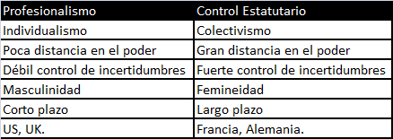
3. Identificar los valores contables que influencian las prácticas contables a nivel mundial.
Profesionalismo versus control estatutario
Profesora: Carol Ortega Algarra.

Slide 28
3. Identificar los valores contables que influencian las prácticas contables a nivel mundial.
2. Uniformidad versus flexibilidad
Uniformidad: preferencia por la aplicación de prácticas uniformes de contabilidad entre compañías y por su uso consistente en el tiempo.
Flexibilidad: preferencia por la aplicación de prácticas individuales según la industria etc.
Factores clave: Uniformidad, comparabilidad, y consistencia son principios contables fundamentales a nivel mundial.
Profesora: Carol Ortega Algarra.

Slide 29
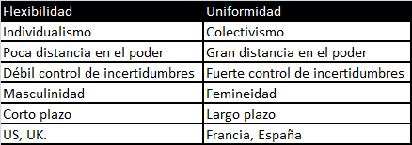
3. Identificar los valores contables que influencian las prácticas contables a nivel mundial.
2. Uniformidad versus flexibilidad
Profesora: Carol Ortega Algarra.

Slide 30
3. Identificar los valores contables que influencian las prácticas contables a nivel mundial.
3. Conservadurismo versus optimismo
Valor/principio de gran relevancia, ya que es el valor más antiguo y dominante dentro del principio de valuación contable.
La aplicación de prácticas conservadoras en Contabilidad se da en los países que tratan de limitar la incertidumbre de futuros eventos.
Profesora: Carol Ortega Algarra.

Slide 31
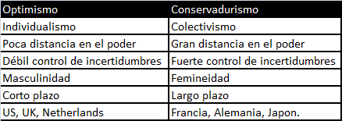
3. Identificar los valores contables que influencian las prácticas contables a nivel mundial.
3. Conservadurismo versus optimismo
Profesora: Carol Ortega Algarra.

Slide 32
3. Identificar los valores contables que influencian las prácticas contables a nivel mundial.
4. Secreto versus Transparencia
Secreto, preferencia por la confidencialidad y por limitar la presentación de la información sobre la empresa.
Se da en países donde existe una mayor
necesidad de restringir la información que se debe poner en conocimiento de terceros, con el fin de evitar problemas e incertidumbres y preservar la seguridad de la empresa.
Factor Clave: Revelaciones.
Profesora: Carol Ortega Algarra.

Slide 33
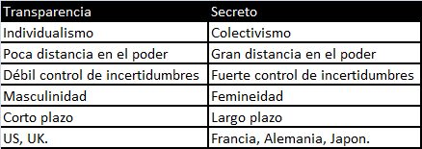
3. Identificar los valores contables que influencian las prácticas contables a nivel mundial.
4. Secreto versus Transparencia
Profesora: Carol Ortega Algarra.

Slide 34
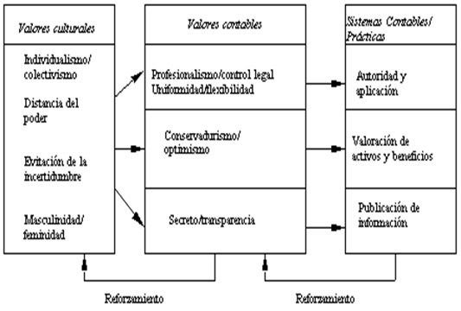
4. Relacionar los valores culturales y los principios contables, analizar como su interacción permite clasificar los estándares y prácticas contables mundialmente (SIC).
Profesora: Carol Ortega Algarra.

Slide 35
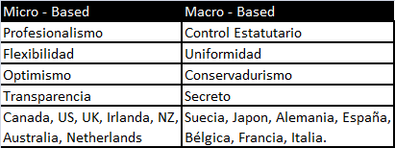
4. Relacionar los valores culturales y los principios contables, analizar como su interacción permite clasificar los estándares y prácticas contables mundialmente (SIC).
Profesora: Carol Ortega Algarra.

Slide 36
GRACIAS!.
Profesora: Carol Ortega Algarra.

